Slide 1
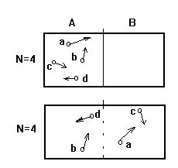
玻尔兹曼熵
怎样定量地描写状态的无序性和过程的方向性？
（以气体自由膨胀为例来说明）
将隔板拉开后,
只表示A,B中各有多少个分子
----称为宏观状态;
表示出A,B中各是哪些分子
(分子的微观分布)
----称为微观状态
70

Slide 2
左4，右0，微观状态数 1
左3，右1，
微观状态数 4
左2，右2，微观状态数 6
左1，右3，
微观状态数 4
左0，右4，微观状态数 1
71

Slide 3
从表中可看出，“分子全部退回到一边”的宏观态包含的微观态数与其它宏观态相比是最少的（仅为1）。
四个分子全部退回到一边的可能性是存在的，概率是1/2⁴，但比4个分子分布在两边的概率小得多。
推广到有N个分子的情况:N个分子在左右两部分的分
布共有2^{N} 种可能的,概率均等的微观状态。其中,全部分子
都退回到一边的宏观状态却仅包含了一个可能的微观状态，
其概率为1/2^{N}.对于充分大的分子数N,这个概率是如此之小，
以致于事实上不可能发生.而“N个分子基本上是均匀分布”
的宏观状态却包含了2^{N}个可能的微观状态中的绝大多数。
所以，气体自由膨胀的不可逆性，实际上是反映了这个系统内部所发生的过程总是由包含微观态数少（概率小）的宏观状态向包含微观态数多（概率大）的宏观状态进行。而相反的过程是不可能自动实现的。
73

Slide 4
可以得到结论：一个孤立的热力学系统的自发演
化过程总是由包含微观态数少(概率小)的宏观状
态趋于包含微观态数多(概率大)的宏观状态。
某宏观态相对应的微观态数目是该宏观态的热力学
概率Ω。所以孤立的热力学系统自发演化过程总是从热
力学概率小的宏观状态趋于热力学概率大的宏观状态,这
从微观角度给出了热力学第二定律的统计意义。
上述孤立系统演化中的热力学概率增加或不
变化的事实与孤立系统的熵增加原理是一致的。
这表明，热力学概率与熵有直接的函数关系，这
便是联系熵与热力学概率的玻耳兹曼公式:
K是玻耳兹曼常数。玻耳兹曼公式诠释了熵的统计意义。
因为热力学概率越大的状态越紊乱，所以熵是系统紊乱
程度或无序程度的量度。
74

Slide 5
一切与热现象有关的自然宏观过程都是向熵
增加的方向进行。
一切与热现象有关的自然宏观过程都是从有
序向无序（或无序向更加无序）的方向进行。
比较可知：熵越大，系统的无序性越大.
熵的微观意义:
“熵是系统无序程度的量度”
75

Slide 6
第8章 静电场
第1节 电荷和库仑定律
一、电荷
1 电荷有正负之分；（富兰克林，定义正电荷）
2 同性相斥，异性相吸.
3 电荷量子化； 电子电荷
强子的夸克模型具有分数电荷（ 或 电子电荷）但实验上尚未直接证明.
4 电荷守恒定律:在孤立系统中,电荷的代数和保持不变. （自然界的基本守恒定律之一）

Slide 7
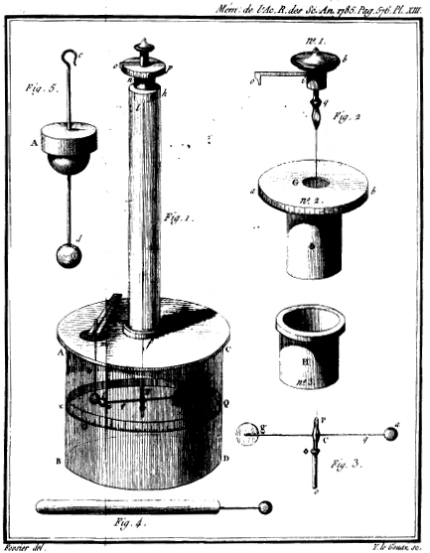
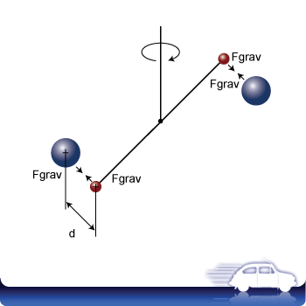
5 电荷的相对论不变性：所带电荷与运动状态无关
二、库仑定律
扭称
1785, Coulomb

Slide 8
国际单位制中：
q₂
单位矢量
q₁
真空中的介电常量
1°遵从牛顿第三定律
2°库仑定律只适用两个
静止点电荷
Williams et al (1971):
q₁、q₂
同号, 排斥力
q₁、q₂
异号, 吸引力
↑↓

Slide 9
电力叠加原理
实验表明: 库仑力满足线性叠加原理, 即不因第三
者的存在而改变两者之间的相互作用。
当多个点电荷存在时，任意一个点电荷受的
静电力等于其它各个点电荷单独存在时对它的作
用力的矢量和。
即有
q_{n}

Slide 10
第2节 静电场、电场强度
1. 电场
q₀很小，不影响Q
q₀受到的库仑作用力：
q₀
定义P点的电场强度：
P
单位矢量
Q
q₀：检验电荷
大小为单位正电荷在该处受力大小
方向为单位正电荷在该处受力方向
单位：N/C (牛顿/库仑)
或 V/m(伏特/米)

Slide 11
q₀：检验电荷
与检验电荷q₀无关, 反映电场本身的性质。
任何一个电荷q受到的静电力：
近代物理学证明
电荷之间的相互作用力是通过电场传递
的。电荷在周围空间激发电场, 引入该电场
的任何带电体, 都会受到电场的作用力。
F₁₂
q₁
电场
q₂
电荷
电荷
F₂₁
电场是物质存在的一种形态,也具有动量、
质量、能量。

Slide 12
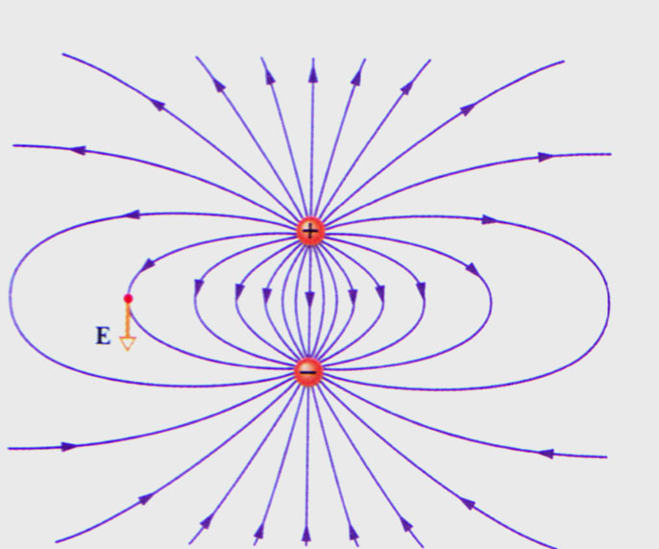
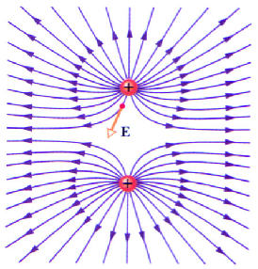
电场线（E线）
——静电场的形象描述
一系列曲线
+q
−q
电场线上每点切线的方向表示该点场强的方向

Slide 13
电场中任意一点处，通过该处垂
直于的 单位面积上电场线根数
∝ E
d
N
即
E
∝
（也称电场线密度）
d
S
⊥
电场线的特征
（1）起于正电荷止于负电荷，有头有尾，不
会在无电荷处中断。
（2）在没有电荷的空间里，任何两条电场线
不会相交。
（3）静电荷的电场线不会形成闭合曲线。

Slide 14
2. 的计算
E 的定义：
（1）点电荷的电场
设点电荷q位于坐标原点处
q₀
z
P
在任意点P放入一点电荷
q₀
q₀
根据库仑定律 受力
y
+
q
x
P点处的场强
——球对称电场！
q
> 0
q
< 0

Slide 15
（2）点电荷系的电场
已知空间有点电荷q₁、 q₂ 、…q_{n}组成的电荷系
在任意P点放一点电荷q₀
, 则P点的电场强度:
r
E
n
r
P
E
1
场强叠加原理
各点电荷在该点各自
产生的场强的矢量和
电场中一点的场强 =

Slide 16
（3）任意带电体的电场
P .
将其无限划分成许多电荷元 dq 组成
在任意点P处产生的电场为
所有 在P点产生的电场
矢量积分

Slide 17
例1. 求电偶极子中垂线上任一点的电场强度。
等量异点号电荷+q、-q, 相距为l, l 相对于所
求场点的距离很小,称该带电体系为电偶极子。
解：
y
±q 在P点产生的场强
P
x
如图取坐标系,有
E_{y}=0
r
E = E_{x}
= –2E₊cosθ
E =
−q
+q
P点的场强
方向沿x轴负向!

Slide 18
讨论
令
当
y
P
x
1°E与 r³ 成反比
比点电荷电场递减的快
r
E ∝ p
若 p= q·l 保持不变
2°
−q
+q
E在远处不变
是描述电偶极子属性的物理量
——电偶极矩

Slide 19
例2. 求长为L, 单位长度上带电为λ 的均匀细棒
中垂面上的电场分布。
解：设坐标系，
取电荷元dq
由电荷分布的对称性可得
y
r
.
o
P
x
积分可得
方向沿x轴!

Slide 20
讨论
y
当 L → ∞ ( 或L>> x )
则
r
.
o
P
x
若令x= r
P'
方向沿径向向外
方向沿径向向内
-
+
——柱对称电场！

Slide 21
例3.求无限大带电平面的电场分布。
设其面电荷密度为σ。
解：带电平面的电场 带电细线的电场叠加
带电线密度为
其电场为
y
由电荷分布的对称性,得
r
P
x
.
均匀场
+∞
方向垂直平面！
−∞

Slide 22
例4.求半径为R,带电量为Q 的均匀圆环轴线上的
电场强度E=？
y
解：在圆环上任取电荷元dq
o
x
P
由对称性知
z
方向沿x轴
点电荷
若

Slide 23
例5. 半径为 R 的均匀带电圆盘,面电荷密度为σ ，
求：圆盘轴线上任一点 P 的场强。
解：圆盘可视为许多小圆环组成
取半径为 r 宽为dr 的圆环
以dq 代替右式中的q 得：
方向：圆盘带电“ + σ”, E 沿x轴从盘中心指向外。
若圆盘带电“−σ ”, E 沿x轴指向盘中心。

Slide 24
讨论
1º 当
——无限大带电平面附近的电场
2º 当
在远离带电圆面处，相当于点电荷的场强。

Slide 25
例6. 无限大均匀带电平面中间有一圆孔，
求轴上 =？
圆环
P
.
两种方法
相减法
无限大带电平面 − 带电圆盘
例7. 均匀带电球面，求轴上 = ？
关键：圆环宽度
P
.
圆环电量：

Slide 26
第3节 静电场的高斯定理
Gauss′ Law of Electrostatic Fields
一、电场线
1、定义：
电场线上各点的切线方向表
表示电场中该点场强的方向，
方向
大小
垂直于电场线的单位面积上
的电场线的条数（数密度) 。
电场线密度
+
dN：穿过dS⊥的电场线根数
Notes:
高斯是德国物理学家和数学家，他在实验物理和理论物理以及数学方面都作出了很多贡献，他导出的高斯定理是电磁学的一条重要规律。用电通量表示电场和场源电荷关系的定理。

Slide 27
2、电场线的性质：
①静电场的电场线起始于正电荷，终止于负电荷，不会中断。
-
+
②静电场的电场线不会形成闭合曲线。
+ + + + + + + + + + + +
③在没有电荷的空间，电场线不会相交。
- - - - - - - - - - - -
引入电场线，只是为了形象理解电场，实际上 E 是分布于空间各点的。
注：

Slide 28
二、电通量
1、定义：
通过任一给定面的电场线的条数Φ_{E} 。
2、表述
1）E为均匀场
设场中有一平面S
①
Φ_{E}= E· S
②若n与E的方向成θ 角
Φ_{E}= E ·S⊥
= EScosθ
Notes:
通过ds和ds垂直的电场线的条数是一样的。
此面元在垂直于场强方向的投影ds垂直。

Slide 29
均匀场中通过平面S的电通量：
Φ_{E}= EScosθ
2）E为非均匀场
取面积元dS，其上的电通量：
定义：矢量面元
大小等于面元的面积，方向取其法线方向。
dS上的电通量：
标量，有正、负！
曲面S上的总通量：
Φ_{E}的单位：
Notes:
曲面S上,各点的E大小方向均不同

Slide 30
当S为闭合曲面时：
对闭合面的法线方向规定：
自内向外为法线的正方向。
① E线从曲面内向外穿出
② E线从曲面外向内穿进
③ E线与曲面相切
通过整个封闭曲面的电通量 等于净穿出封闭面的电场线的总条数。

Slide 31
例1. 三棱柱体放置在如图所示的匀强电场中， 求通过此三棱柱体的电场强度通量。
例2. 半径为R的半球面放置在如图所示的匀强电场中，求通过此半球面的电场强度通量。

Slide 32
三、真空中静电场的高斯定理
1、高斯定理
表述
静电场中任何一闭合曲面 S的电通量Φ_{E} ，等于
该曲面所包围的电荷的代数和的ε₀ 分之一倍。
可用库仑定律和叠加原理证明
数学表达式
证明:
内
①点电荷q位于球面中心：
+

Slide 33
+
此结果与球面的半径无关、只与包含电荷的电量有关。
即通过各球面的电场线总条数相等。
说明从 q 发出的电场线连续地延伸到无穷远。

Slide 34
②设想任意闭合面S′，且S′与S包围同一个点电荷q，
由电场线的连续性可知：
S′
S
S
看出
内
电通量与球面半径、
闭合曲面形状无关。
③若球面S 或任意曲面S′不包围电荷q
穿入的
电场线
穿出的
电场线
S′
S
= 0
即:曲面外的电荷对曲面的电通量无贡献

Slide 35
④若在同一空间有q₁ 、q₂…… q_{n}电荷系
任意点的电场强度为
S
其电通量为
取任意闭合面S，
内
q_{i}在S内
由单个点电荷的结论
q_{j}不在S内
定理得证！

Slide 36
高斯定理
若S内的电荷是连续分布：
此定理是用电通量表示的电场与场源电荷关系的规律。
注： ①定理中E 是闭合曲面S（高斯面）上的场强，
它是由全部电荷（S内外）共同产生的合场强。
② Φ_{E} 只决定于S 面包围的电荷，S 面外的电荷
对Φ_{E} 无贡献。

Slide 37
例3.有一对等量异号的电荷, 如图。求通过S₁、 S ₂、S₃、 S₄ 各面的电通量。
正确的是（ ）

Slide 38
2、高斯定理的意义：
给出了静电场的重要性质
——静电场是有源场
电场线穿出
正负电荷就是场源
电场线穿入
有电荷
高斯定理的应用：
无电荷
①当电荷分布具有某种对称性时，可用高斯定理
简便地求出该电荷系统的电场的分布。
②当已知场强分布时，可用高斯定理求出任一区域
的电荷。
对于静止电荷的电场，库仑定律和高斯定理等价。
对于运动电荷的电场，库仑定律不再正确，而高斯定理仍然有效.
高斯定理是关于电场的普遍的基本规律。

Slide 39

3、利用高斯定理求静电场的分布
当场源电荷分布具有某种对称性时，应用高斯定理，选取适当的高斯面，使面积分中的 能以标量形式提出来，即可求出场强。
常见的电荷分布的对称性有：
+
+
+
+
+
+
σ
球对称
面对称
轴对称

Slide 40
例4.求均匀带电球面的电场分布。设半径为R，电量为+q。
解：取以r为半径的同心高斯球面S
dq
R
P
dE'
.
o
r
dE
dq'
E
o
r
这里，场强为空间不连续函数。

Slide 41
例5.求均匀带电球体的电场分布。设半径为R，电量为+q。
解：场强具有与场源同心的球对称性。
取以r为半径的同心球面S为高斯面
P
R
.
o
r
E
o
r
R
可见点电荷的电场在 r→ 0 时，E → ∞

Slide 42
例6. 用高斯定理求均匀带电的无限长圆柱棒的电场分
布,已知线电荷密度λ 。
解：
该电场分布具有轴对称性。
取以棒为轴，r为半径，高为h的圆筒形封闭面为高斯面 S(高斯柱面)。
r
通过该面的电通量：
0
0
h
此闭合面包含的电荷总量:

